Slide 1
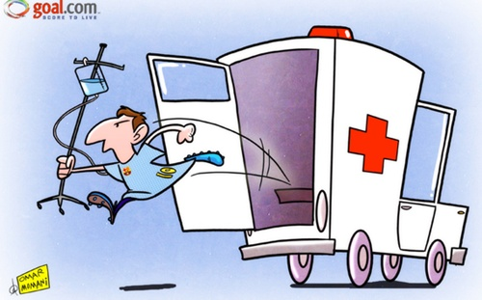
Đề tài:
ĐIỀU DƯỠNG HỒI SỨC CẤP CỨU
SUY HÔ HẤP CẤP
GVHD: Nguyễn Phúc Học
SVTH: 1. Lưu Thị Mỹ Hạnh
2. Phan Thị Xuân Lộc
3. Võ Thị Thảo
4. Hồ Hoàng Phương
5. Trần Thị Phương
6. Đỗ Thị Thanh
7. Văn Thị Diễn
8. Nguyễn Trần Phương Thảo
9. Trần Thị Ngọc Sang
10. Nguyễn Thị Tiến
11. Võ Ngọc Tây

Slide 2
NỘI DUNG
1. Nguyên nhân
2. Triệu chứng
I. Đại cương
1. Nhận định
3. Chẩn đoán & xử trí
2. Chẩn đoán
4. Biến chứng
II. Quy trình Điều dưỡng
3. Lập KHCS
4.Thực hiện KHCS
5. Đánh giá

Slide 3
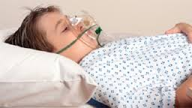
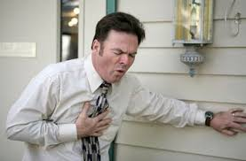
I. ĐẠI CƯƠNG
Suy hô hấp cấp là sự rối loạn nặng nề của sự trao đổi oxy máu; một cách tổng quát, suy hô hấp cấp là một sự giảm thực sự áp lực riêng phần khí oxy trong động mạch (PaO2) < 60 mmHg, áp lực riêng phần khí carbonic trong động mạch (PaCO2) có thể bình thường, giảm hay tăng.
- Có 2 loại suy hô hấp cấp:
+ Suy hô hấp cấp với thiếu oxy máu kèm ứ khí cácbonic.
+ Suy hô hấp cấp với thiếu oxy máu kèm giảm khí cácbonic.

Slide 4
1. NGUYÊN NHÂN
Tắc nghẽn thanh-khí quản
Sự mất bù cấp của những suy hô hấp mạn
Tràn dịch màng phổi
Nguyên nhân tại phổi
Nguyên nhân ngoài phổi
Tràn khí màng phổi thể tự do
Những bệnh phổi nhiễm trùng
Chấn thương lồng ngực
Tổn thương cơ hô hấp
Phù phổi cấp
Tổn thương thần kinh trung ương
Phù phổi cấp trên tim lành
Giảm thông khí phế nang
Hen phế quản đe dọa nặng,hen phế quản cấp nặng
Sự mất cân bằng giữa thông khí/tưới máu
Rối loạn khuếch tán
Tắc nghẽn phế quản cấp
Giảm khí cacbonic máu
Tăng khí cacbonic máu

Slide 5
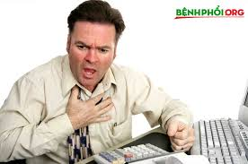
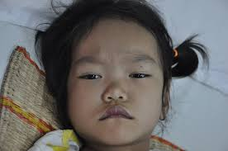
2. TRIỆU CHỨNG
2.1 Triệu chứng lâm sàng:
-Nhịp thở và biên độ hô hấp:
Thiếu oxy máu và hay là tăng khí cácbonic máu gây nên thở nhanh, tần số thở khoảng 40 lần / phút phối hợp với sự co kéo các cơ hô hấp, thấy rõ ở hỏm trên xương ức và các khoảng gian sườn; ở trẻ em có thể kèm theo cánh mũi phập phồng. Trong những trường hợp có tổn thương tần số thở thường giảm, biên độ hô hấp yếu, bệnh nhân không ho được, do đó gây nên ứ đọng đàm giải trong phế quản.
-Tím:
Tím là dấu chứng chủ yếu, xuất hiện ở môi, đầu tay chân, mặt hay toàn thân khi hemoblogine khử > 50g / l.
-Dấu hiệu tuần hoàn:
Thiếu oxy máu và tăng khí cácbonic máu làm tăng tỉ catécholamine và như vậy làm mạch nhanh, gây nên những cơn tăng huyết áp và tăng cung lượng tim, có thể có loạn nhịp trên thất, giai đoạn sau huyết áp có thể hạ.

Slide 6
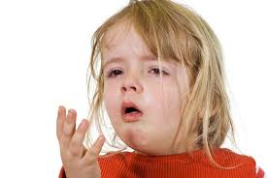
-Dấu hiệu suy thất phải cấp:
Đặc biệt thường gặp trong đợt cấp của suy hô hấp mạn. Dấu chứng chính là: gan lớn, dấu hiệu phản hồi gan tĩnh mạch cổ, nặng hơn là tĩnh mạch cổ nổi tự nhiên (ở tư thế 450), những dấu chứng nầy giảm khi suy hô hấp cấp giảm.
-Dấu chứng thần kinh tâm thần:
Dấu chứng nầy chỉ gặp trong suy hô hấp cấp nặng; đó là trạng thái kích thích, vật vã, rối loạn tri giác như lơ mơ hay hôn mê.

Slide 7
2.2 TRIỆU CHỨNG CẬN LÂM SÀNG
-Khí máu:
Bình thường:
PaO2 là 80 - 95 mmHg ;PaCO2 là 38 - 43 mmHg.
pH máu là 7,38 - 7,43 ; Dự trử kiềm là 24 - 26 mmol / l.
Bệnh lý:
Thiếu oxy máu: PaO2 có thể giảm chỉ còn 25 mmHg.
Rối loạn khí cácbonic: sẽ đưa đến rối loạn cân bằng toan kiềm.
Tăng PaCO2: đưa đến toan hô hấp mà sự bù trừ là nhờ những chất đệm của máu và của mô và nhờ sự thải ion H+ qua thận.
Khi có tăng PaCO2 cấp, cơ chế đệm lúc đầu là huyết tương và huyết cầu, sau đó là mô và thận can thiệp trong giai đoạn 2 vào giờ thứ 24 bằng cách tăng thải trừ ion H+ và tái hấp thu ion Na+ và bicarbonate.
Giảm PaCO2: đưa đến kiềm hô hấp với giảm bicarbonate huyết tương.

Slide 8
Chẩn đoán
Cách giải quyết tốt nhất là xác định nguyên nhân rồi từ đó tìm ra cơ chế sinh bệnh để quyết định thái độ xử trí.
Chẩn đoán phân biệt cũng rất quan trọng để tránh việc xử trí không đúng.
- Tăng không khí ( không phải là khó thở) có trong toan chuyển hoá, ngộ độc aspirin, tổn thương thân não.
- Nhịp thở Cheyne-Stokes hay gặp trong các trường hợp khác không phải là suy hô hấp như: suy tim, suy thận, tai biến mạch máu não. Đôi khi gặp trong ngộ độc opi (ở đây có chỉ định thở máy).
- Xanh tím và khó thở có thể do tràn dịch màng tim gây ép tim, thiếu vitamin B1 (thường mất phản xạ gân xương).
- Bệnh não do suy hô hấp cấp có thể nhầm với viêm não có suy hô hấp cấp. Sốt rét ác tính lại thường có biến chứng phổi làm bệnh nặng thêm.

Slide 9
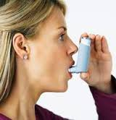
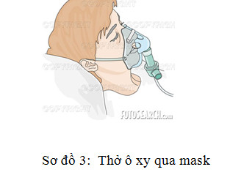
4.Điều trị
Nguyên tắc điều trị:
-Làm thông thoáng đường hô hấp.
-Liệu pháp oxy.
-Đặt ống nội khí quản, mở khí quản, hỗ trợ hô hấp.
-Chống nhiễm khuẩn, bội nhiễm.
-Kiềm hóa huyết tương.
-Điều trị cụ thể

Slide 10
4. BIẾN CHỨNG
Tỉ lệ tử vong ở bệnh nhân suy hô hấp giảm oxy máu từ 40-60%, suy hô hấp tăng CO2 máu cấp 10-26%.
Tại phổi: Nhồi máu, chấn thương áp ,xơ phổi (sử dụng oxy nồng độ cao kéo dài), nhiễm trùng (tỉ lệ viêm phổi có thể tới 70%, đặc biệt trên bệnh nhân với hội chứng suy hô hấp ở người lớn).
Tim mạch: Hạ huyết áp, giảm cung lượng tim, rối loạn nhịp, viêm màng ngoài tim, nhồi máu cơ tim cấp.
Tiêu hóa: Xuất huyết, dãn dạ dày, liệt ruột, tiêu chảy, tràn khí phúc mạc, loét do stress.
Nhiễm trùng: Nhiễm trùng tiểu, nhiễm trùng huyết.
Thận: Suy thận cấp do thiếu nước, hoại tử ống thận cấp do hạ huyết áp (10-20% ở ICU), rối loạn nước điện giải.
Dinh dưỡng: Giảm dinh dưỡng trên cơ quan hô hấp và toàn thân, những biến chứng liên quan đến dinh dưỡng qua đường miệng và đường tĩnh mạch.

Slide 11
II. QUY TRÌNH ĐIỀU DƯỠNG
NHẬN ĐỊNH
ĐÁNH GIÁ
CHUẨN ĐOÁN ĐD
LẬP KHCS
THỰC HIỆN KHCS

Slide 12
II. QUY TRÌNH ĐIÊÙ DƯỠNG
1.Nhận định
-Dấu hiệu thiếu oxy và tăng thán khí: tím, thay đổi tri giác,…
-Dùng cơ hô hấp phụ và mức độ tăng công thở.
- Định hướng nguyên nhân, các xét nghiệm cần thiết và khả năng can thiệp cấp cứu: co thắt phế quản, nghẹt đàm, tổn thương phổi,…
-Đánh giá mức độ SHH và can thiệp cấp cứu.
2.Chẩn đoán
-Tắc nghẽn đường thở liên quan đến co thắt khí phế quản, tăng tiết đàm nhớt.
-Trao đổi khí kém liên quan đến tổn thương phổi hoặc xẹp phế nang.
-Hô hấp kém hiệu quả liên quan đến giảm vận động thành ngực.
-Rối loạn tri giác liên quan đến giảm oxy máu.
-Lo lắng liên quan đến thiếu hiểu biết về bệnh.

Slide 13
3. LẬP KẾ HOẠCH CHĂM SÓC
Cải thiện oxy và thông khí
Điều trị bệnh lý nguyên nhân
Phòng và xử trí các biến chứng
Giảm lo lắng

Slide 14
4. THỰC HIỆN KẾ HOẠCH CHĂM SÓC
Cải thiện oxy và thông khí
-Đường thở thông thoáng: nằm ưỡn cổ, đặt mayor nếu bệnh nhân tụt lưỡi, ho khạc kém.
-Hút hầu họng nếu có dịch và đàm.
Lấy dị vật trong họng, làm nghiệm pháp Heimlich.
Thở oxy để kiểm soát PaO2>60mmHg; Spo2 và SaO2>92-95%.
Thông khí nhân tạo nếu tình trạng thiếu oxy không cải thiện.
Cải thiện thông khí: dùng thuốc giản phế quản, vỗ rung hút đàm, hướng dẫn BN hít sâu, thở chậm…
Dẫn lưu màng phổi trước khi cho BN thở máy.
Cuẩn bị dụng cụ và phương tiện để đảm bảo kiểm soát hô hấp và huyết động khi vận chuyển.

Slide 15
4. Thực hiện kế hoạch chăm sóc
Điều trị bệnh lý nguyên nhân.
- Điều trị nguyên nhân gây SHH càng sớm càng tốt giúp BN thoát khỏi tình trạng SHH nhanh chóng và tăng cơ hội sống.
- Điều trị đặc hiệu và triệt để khác nhau tùy vào nguyên nhân:
+Khó thở thanh quản do viêm phù nề: kháng sinh, corticoid, adrenalin xịt họng,…
+Phù phổi huyết động: lợi tiểu, morphin, nitrats, nitrats ngậm dưới lưỡi hoặc truyền tĩnh mạch.
+ Cơn hen phế quản: thuốc giản phế quản phun khí dung hoặc truyền tĩnh mạch,…
+Xẹp phổi: dẫn lưu tư thế, soi hút phế quản,…
+TKMP, TDMP: dẫn lưu màng phổi,…
Giảm lo lắng
-Giúp BN hợp tác và giảm bớt nhu cầu oxy.
-Môi trường yên tĩnh, thái độ quan tâm giúp BN bình tĩnh, tránh lo lắng.

Slide 16
4.THỰC HIỆN KẾ HOẠCH CHĂM SÓC
-Thường xuyên có mặt của nhân viên y tế với những lời động viên, giải thích ngắn gọn,rõ ràng giúp BN đỡ hoảng sợ.
Sử dụng thuốc an thần liều thấp giúp giảm lo lắng.
Hạ sốt, giảm đau cũng giúp BN đỡ lo lắng, kích thích, vật vã.
Phòng và xử lý các bến chứng đúng cách tùy vào từng trường hợp của bệnh.
5. ĐÁNH GIÁ
-Tình trạng thông khí được cải thiện.
-Tình trạng bệnh lý nguyên nhân được điều trị tốt.
-BN đỡ lo lắng, ăn ngon và ngủ sâu hơn.

Slide 17
CẢM ƠN
THẦY VÀCÁC BẠN
ĐÃ LẮNG NGHE.

